Slide 1


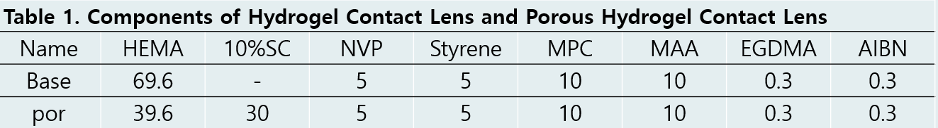
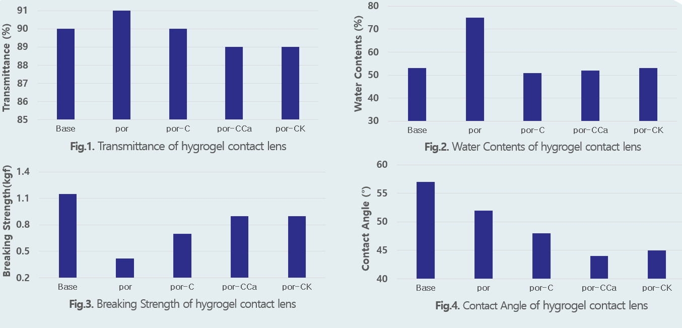
더블네트워크를 이룬 다공성 콘택트렌즈에서
금속이온이 물리적 특성에 미치는 영향
김혜지 ∙ 안희경 ∙ 이현미
대구가톨릭대학교 안경광학과
INTRODUCTION
METHODS
하이드로겔 모노머에 발포제를 첨가하여 함수율과 산소투과도가 우수한 다공성 콘택트렌즈를 제작하였고 카라기난과 금속이온 Ca²⁺와 K⁺ 을 사용하여 더블네트워크 함으로써 다공성 콘택트렌즈의 단점인 기계적 성질을 향상시키고자 하였다.
다공성 콘택트렌즈를 제조하기 위해서 단량체인 HEMA, MAA, NVP, Styrene, MPC와 기포 형성제인 Sodium Cabonate (SC)를 사용하고 고분자 중합을 위한 개시제는 AIBN, 교차결합제는 EGDMA를 사용하였다. 콘택트렌즈 성능 향상을 위해 카라기난을 사용하여 상호침투가교법(IPN)을 통한 더블네트워크를 하였으며, 금속 이온으로 Ca²⁺와 K⁺을 사용하였다. 콘택트렌즈 성능 평가를 위하여 함수율, 접촉각, 압축강도, 광투과율을 측정하여 비교하였다.
RESULTS
Nomenclature) Base: 기본 하이드로겔 por: 다공성 콘택트렌즈 por-C: 다공성 콘택트렌즈를 카라기난에 IPN
por-CCa: por-C에 Ca² 추가 por-CK: por-C에 K⁺ 추가
광투과율은 모두 88% 이상으로 나왔으며, 다공성 콘택트 렌즈인 por렌즈는 base렌즈보다 함수율과 습윤성이 매우 증가하였으나 압축강도는 감소하였다. 카라기난으로 IPN을 진행한 por-C렌즈는 함수율은 감소하였으나 습윤성은 향상 되었다. 금속이온인 Ca²⁺와 K⁺ 를 추가한 렌즈에서는 인장강도가 향상됨을 확인하였다.
CONCLUSIONS
REFERENCES
발포제를 첨가한 다공성 콘택트렌즈에 카라기난으로 더블네트워크 함으로써 물리적 성질이 향상되었으며, 금속이온을 첨부함으로써 다공성 콘택트렌즈의 단점인 기계적 성질이 향상되었음을 확인할 수 있었다.
[1] Necas J, Bartosikova L. Veterinarni medicina. 2013;58(4):187-205.
[2] Norton IT, Goodall DM, Morris ER, & Rees DA. Faraday Transactions 1: Physical Chemistry in Condensed Phases. 1983;79(10):2489-2500
[3] Zhao Y, Kang J, & Tan T. Polymer. 2006:47(22):7702-7710.
2021 한국안광학회 동계학술대회

